Slide 1
КУРС
МЕДИАОБРАЗОВАНИЕ
Екатерина Рыжий

Slide 2
М
О
Д
У
Л
Ь
КИНООБРАЗОВАНИЕ
Анализ, оценка, интерпретация аудиовизуальных медиатекстов

Slide 3
П
Л
А
Н
1. Кинообразование как составная часть медиаобразования
2. Двойственная природа фильма – медиапродукт и
произведение искусства
3. «Недуги» современного зрителя (видеомания,
видеоклипизм)
4. Культура общения с экраном. Развитие критического
мышления
5. Авторская концепция. Определение темы, идеи,
конфликта фильма
6. Фабула и сюжет. Композиционная структура фильма
7. Анализ персонажей. Диалоги
8. Анализ жанровых стереотипов
9. Специфика документального кино
10. Специфика авторского кино

Slide 4
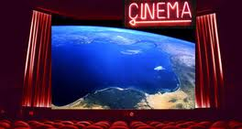
1
1
1
1
_КИНООБРАЗОВАНИЕ КАК СОСТАВНАЯ ЧАСТЬ МЕДИАОБРАЗОВАНИЯ
1
1
1
1

Slide 5
1
1
1
1
Выгоднее вложить один доллар в СМИ, чем десять
долларов в оружие: оружие вряд ли заговорит,
а СМИ с утра до ночи не закрывают рта.
Ричард Никсон
Кино состоит из экрана и множества кресел,
которые нужно заполнить.
Хичкок Альфред
Чего ради люди будут платить немалые деньги,
чтобы выйти из дому и посмотреть плохое кино,
если они могут оставаться дома и бесплатно
смотреть плохое телевидение?
Сэмюэл Голдвин
1
1
1
1

Slide 6
2
2
2
2
_ДВОЙСТВЕННАЯ ПРИРОДА ФИЛЬМА –
МЕДИАПРОДУКТ И ПРОИЗВЕДЕНИЕ ИСКУССТВА
2
2
2
2

Slide 7
2
2
2
2
Великое искусство кино состоит не в движении
мускулов лица или тела, а в движении мысли и души.
Луиза Брукс
Сняться в плохом фильме - все равно,
что плюнуть в вечность.
Фаина Раневская
Если фильм имеет успех, это бизнес.
Если фильм не имеет успеха, это искусство.
Карло Понти
2
2
2
2

Slide 8
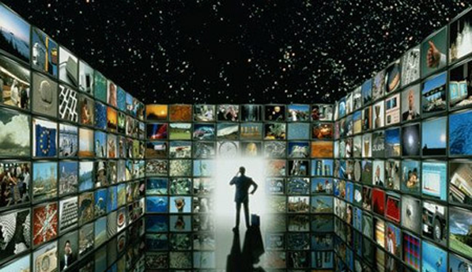
3
3
3
3
_«НЕДУГИ» СОВРЕМЕННОГО ЗРИТЕЛЯ
(ВИДЕОМАНИЯ, ВИДЕОКЛИПИЗМ)
3
3
3
3

Slide 9
3
3
3
3
Два величайших изобретения в истории:
книгопечатание, усадившее нас за книги,
и телевидение, оторвавшее нас от них.
Жорж Элгози
Некоторые телепрограммы напоминают жвачку для глаз. Джон Мейсон Браун
Телевидение интереснее, чем люди. Иначе в углах
наших комнат стояли бы люди, а не телевизоры.
Алан Корен
3
3
3
3

Slide 10
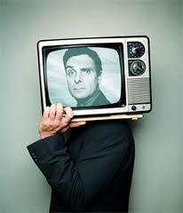
4
4
4
4
_КУЛЬТУРА ОБЩЕНИЯ С ЭКРАНОМ.
РАЗВИТИЕ КРИТИЧЕСКОГО МЫШЛЕНИЯ
4
4
4
4

Slide 11
4
4
4
4
Воспитывать - значит вырабатывать
невосприимчивость к телевидению.
Маршалл Маклюэн
Этот фильм настолько плох,
что блокирует мое критическое мышление.
из фильма «Секретные материалы»
У богатых людей – большая библиотека.
У бедных людей – большой телевизор.
Дэн Кеннеди
4
4
4
4

Slide 12
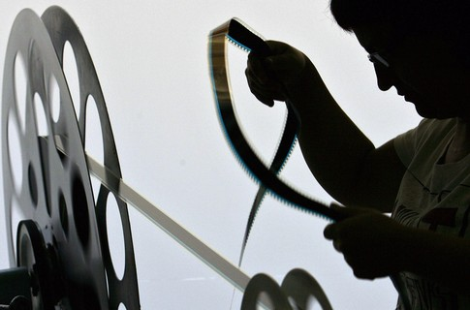
5
5
5
5
_АВТОРСКАЯ КОНЦЕПЦИЯ.
ОПРЕДЕЛЕНИЕ ТЕМЫ, ИДЕИ, КОНФЛИКТА ФИЛЬМА
5
5
5
5

Slide 13
5
5
5
5
4
Попкорн - единственная область
кинопромышленности, в которой хороший вкус
все еще что-то значит.
Майк Барфилд
Фильм должен беспокоить зрителя как камешек в
ботинке.
Ларс Фон Триер
В кино вместо бюста нужно показывать сердце.
Джина Лоллобриджида
5
5
5
5

Slide 14
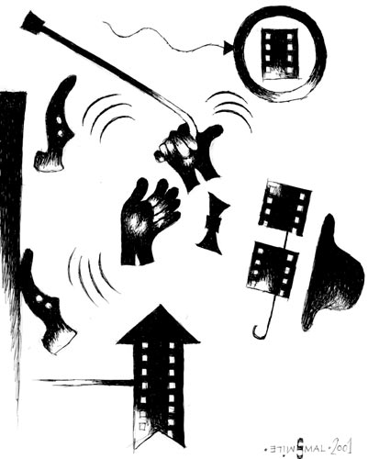
6
6
6
6
_ФАБУЛА И СЮЖЕТ. КОМПОЗИЦИОННАЯ
СТРУКТУРА ФИЛЬМА
6
6
6
6

Slide 15
6
6
6
6
Кино – это жизнь, из которой вырезано всё скучное.
Продолжительность фильма должна точно
соответствовать выносливости мочевого пузыря
человека.
Фильм должен начинаться с землетрясения,
а потом напряжение должно нарастать вплоть до
кульминационного пункта.
Альфред Хичкок
В фильме должно быть начало, середина и конец,
но не обязательно именно в этом порядке.
Жан-Люк Годар
6
6
6
6

Slide 16
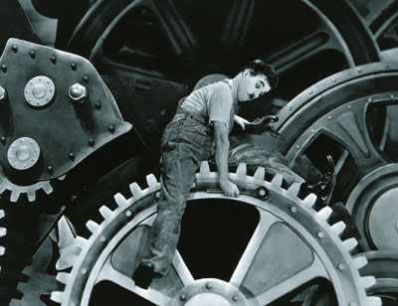
7
7
7
7
_АНАЛИЗ ПЕРСОНАЖЕЙ. ДИАЛОГИ
7
7
7
7

Slide 17
7
7
7
7
Трагедией немого кино были ненужные надписи, трагедия нынешнего — ненужные диалоги.
Клер Рене
Не следует нарочно делать умными героев,
а нужно уметь поставить их в такие условия,
при которых они должны проявлять ум.
Дени Дидро
7
7
7
7

Slide 18
8
8
8
8
_АНАЛИЗ ЖАНРОВЫХ СТЕРЕОТИПОВ
8
8
8
8

Slide 19
8
8
8
8
Комедия имеет намерение отображать людей худших,
трагедия - лучших, чем существующие.
Аристотель
Комедии обычно кончаются свадьбой.
Предполагается, что потом говорить уже не о чем.
Маргарита де Блессингтон
Комедия — самый трудный жанр. Напугать легче,
чем рассмешить.
Берт Рейнолдс
8
8
8
8

Slide 20
9
9
9
9
_СПЕЦИФИКА ДОКУМЕНТАЛЬНОГО КИНО
9
9
9
9

Slide 21
9
9
9
9
В игровом кино режиссер — это бог,
а в документальном Бог — режиссер.
Алфред Хичкок
9
9
9
9

Slide 22
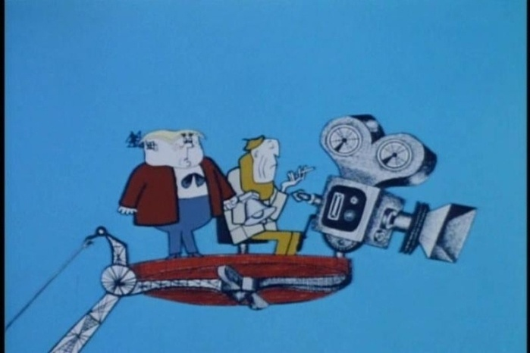
10
10
10
10
_СПЕЦИФИКА АВТОРСКОГО КИНО
10
10
10
10

Slide 23
9
9
9
9
Режиссер — это Колумб на корабле.
Он хочет открыть Америку,
а команда хочет домой.
Федерико Феллини
9
9
9
9

Slide 24
www. mediagram.ru/library
www.ifap.ru/library

